Slide 1
影響台灣各縣市住屋型房價(買賣)的因素分析
ACS105131陳科任
ACS105119蔡宗軒

Slide 2
大膽的假設，小心的求證
1.人口
2.屋齡
3.總樓層數
----->供需法則，供不應求
----->新居落成，喜新厭舊
----->高樓美景，俯瞰市區
4.建物移轉面積
5.有無管理
6.交易時間
----->買越多，賺越多
----->歹年冬，厚痟人
------>通貨膨脹，萬物齊漲

Slide 3
資料來源
內政部不動產成交案件實際資訊
縣市人口數統計資料
鄉鎮市區界線(TWD97經緯度)--政府開放資料

Slide 4
資料清理

Slide 5

交易標的 過濾資料前

Slide 6

篩選房地及建物及其他的交易案件
taiwan<-taiwan%>%filter(交易標的=="房地(土地+建物)"
|交易標的=="房地(土地+建物)+車位"
|交易標的=="建物")

Slide 7
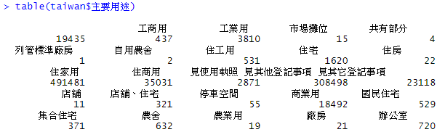
主要用途過濾前

Slide 8

篩選有住宅及其他事項的項目
taiwan<-taiwan%>%filter(主要用途=="住宅" |主要用途=="住宅用"|主要用途=="住房" |主要用途=="住家 用"|主要用途=="住商用"|主要用途=="住工用"
|主要用途=="見其他登記事項"|主要用途=="見其它登記事項"
|主要用途=="店舖、住宅"|主要用途=="國民住宅"
|主要用途=="集合住宅")

Slide 9
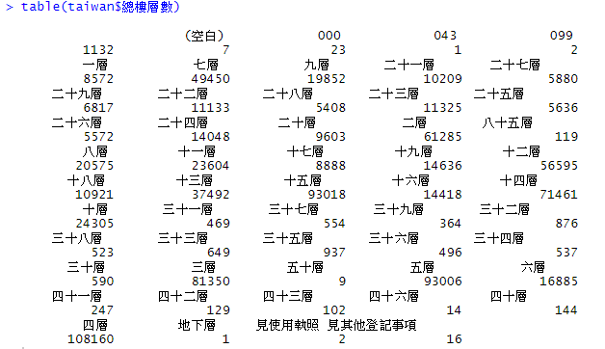
總樓層數過濾前

Slide 10
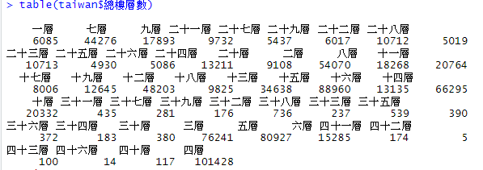
過濾掉總樓層數沒有明確定義的
taiwan<-taiwan%>%filter(taiwan$總樓層數!="" &taiwan$總樓層數!="(空白)" &taiwan$總樓層數!="000" &taiwan$總樓層數!="043" &taiwan$總樓層數!="見使用執照" &taiwan$總樓層數!="見其他登記事項")

Slide 11
資料分析

Slide 12
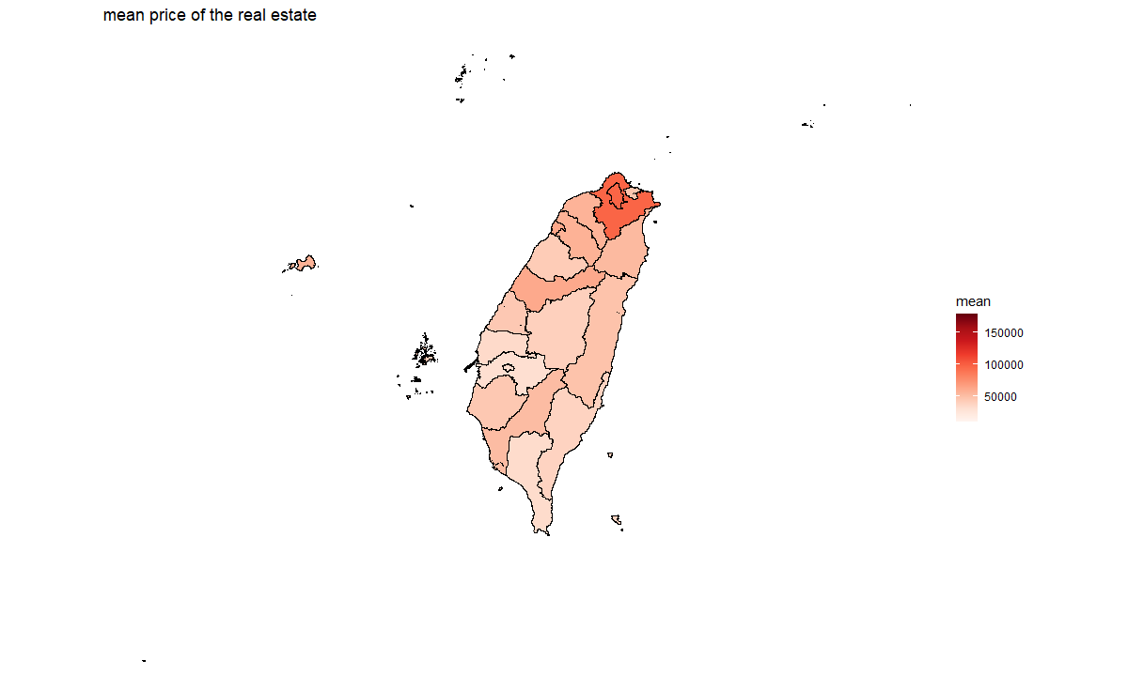

Slide 13
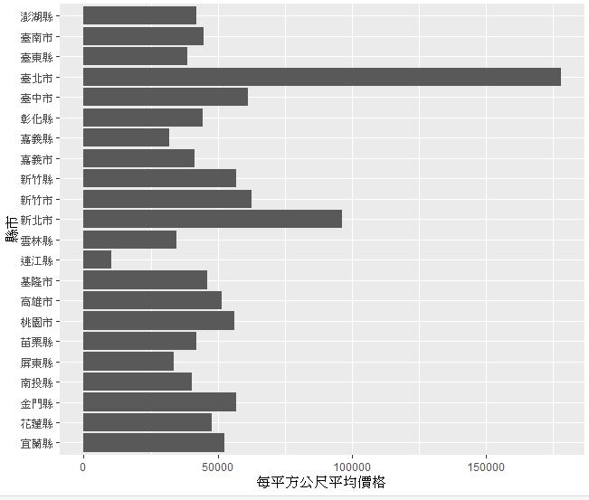

Slide 14
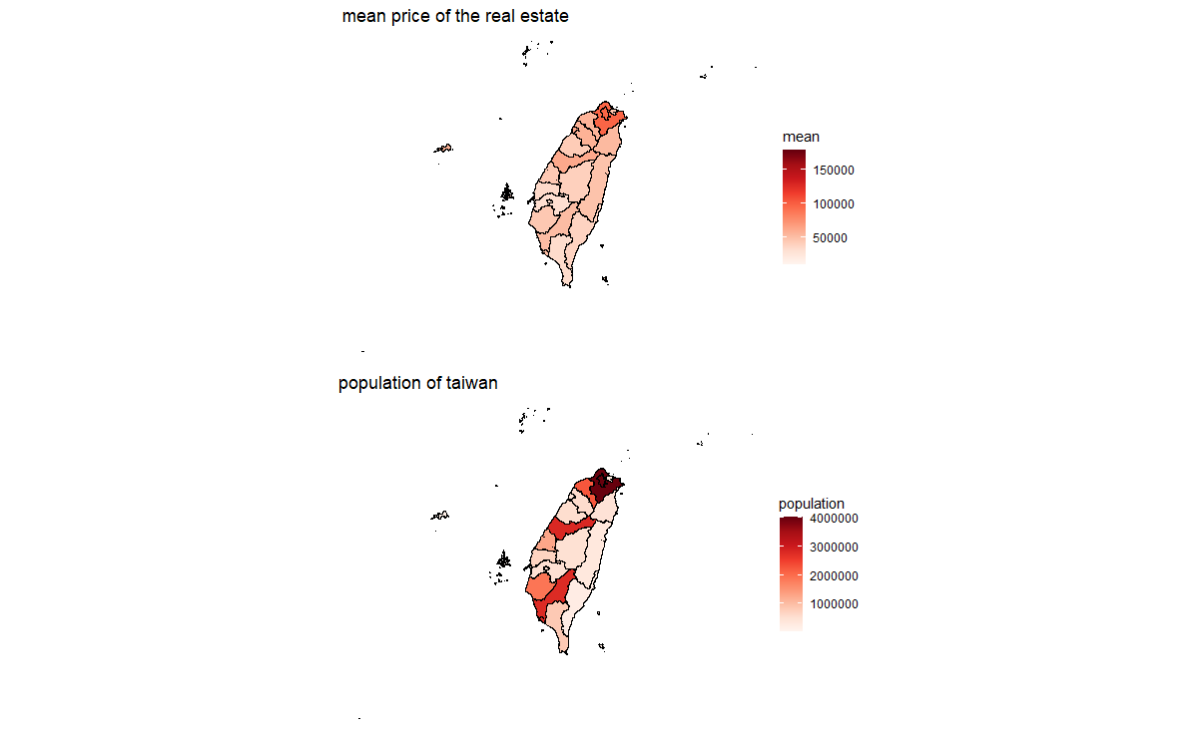
人
口

Slide 15
人口

Slide 16
屋齡

Slide 17
屋齡

Slide 18
總樓層數

Slide 19
總樓層數

Slide 20
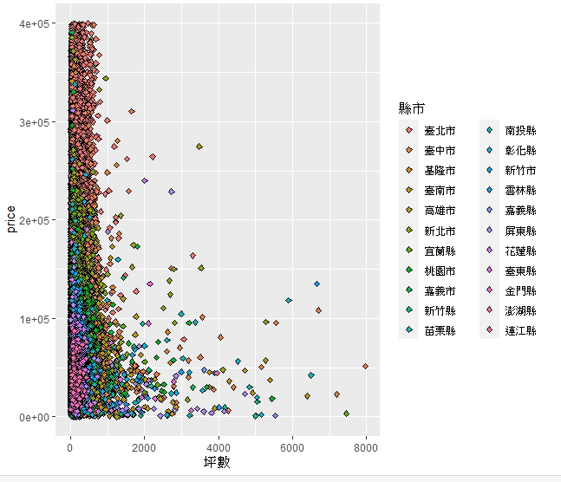
建物移轉面積

Slide 21
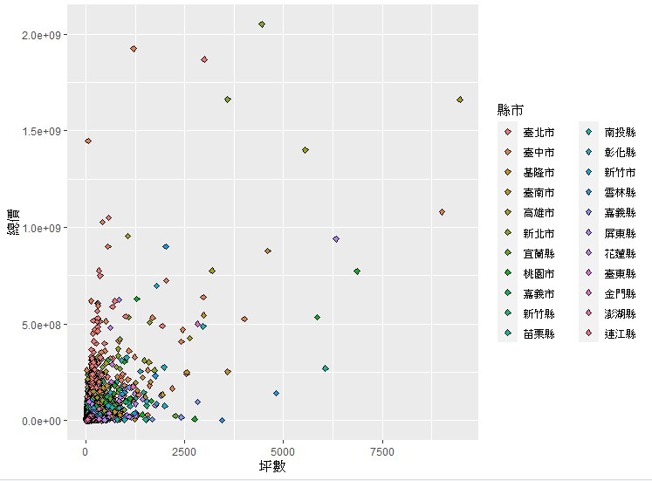
建物移轉面積

Slide 22
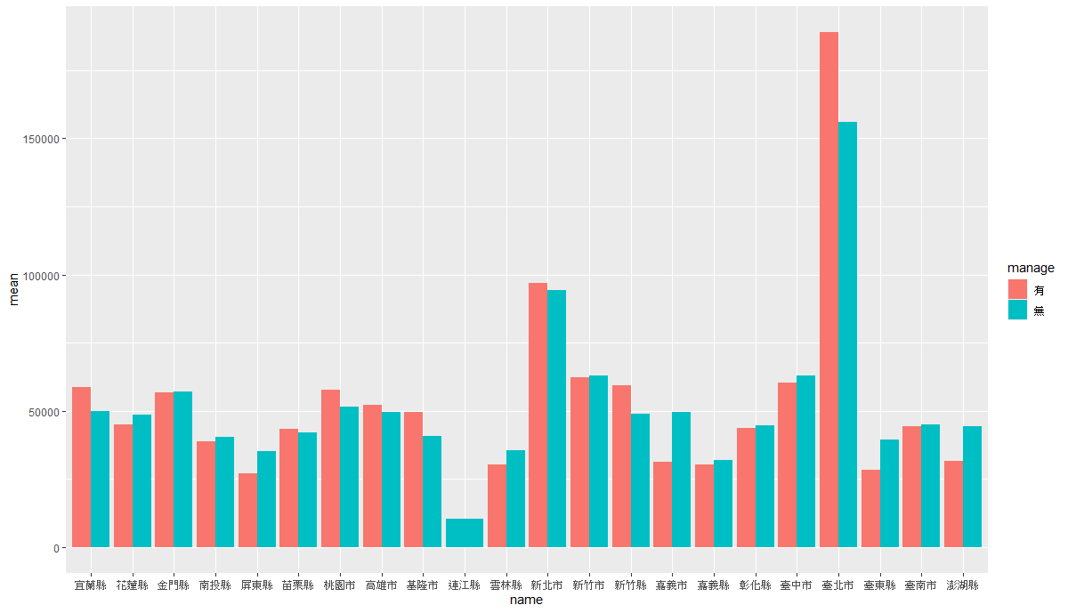
有無管理

Slide 23
交易時間

Slide 24
交易時間

Slide 25
結論

